Slide 1
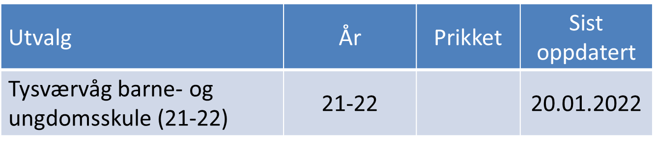

SU/SMU møte torsdag 20. januar 2022 Brukerundersøkelser høsten 2021

Slide 2
Spørreundersøkelser gir elever og foreldre muligheten til å si sin mening om kvaliteten på undervisningen, lærings- og arbeidsmiljøet på skolen. Her finner du resultatene fra elever og foreldre i din skole/kommune. Det er nyttig å sammenligne svarene for å se sammenhenger. Merk at denne rapporten er laget til bruk for refleksjon og diskusjon. Sammenheng mellom indikatorer fra forskjellige undersøkelser har ikke blitt testet for vitenskapelig signifikans. I stedet håper vi at denne rapporten vil hjelpe med å fremme nye perspektiver og å løfte nye spørsmål og ideer. Husk at foreldreundersøkelsen er frivillig, og det kan oppstå problemer med tolkning av resultater hvis respondentgruppen er for liten. Denne rapporten setter sammen relaterte spørsmål fra elev- og foreldreundersøkelsen. Den inkluderer spørsmål om motivasjon, trygt miljø, støtte fra lærerne, digitale ferdigheter og det fysiske læringsmiljøet.
Motivasjon (fra Elevundersøkelsen)
Utvalg | Nivå | Snitt | Grenseverdier
Tysværvåg barne- og ungdomsskule (21-22) | Oransje | 3,65 | 4,0 <= Grønn < 5,1 3,8 <= Gul < 4,0 3,6 <= Oransje < 3,8 1,0 <= Rød < 3,6
 | I alle eller de fleste fag | I mange fag | I noen fag | I svært få fag | Ikke i noen fag | Snitt
Er du interessert i å lære på skolen? | 34 | 58 | 42 | - | - | 3,77
 | Svært godt | Godt | Nokså godt | Ikke særlig godt | Ikke i det hele tatt | Snitt
Hvor godt liker du skolearbeidet? | 13 | 57 | 47 | 24 | 5 | 3,34

Slide 3
 | Helt enig | Litt enig | Verken enig eller uenig | Litt uenig | Helt uenig | Snitt
Jeg gleder meg til å gå på skolen | 49 | 52 | 25 | 12 | 8 | 3,84
Motivasjon (fra Foreldreundersøkelsen)
Utvalg | Snitt
Tysværvåg barne- og ungdomsskule (21-22) | 4,19
 | Helt enig | Litt enig | Verken enig eller uenig | Litt uenig | Helt uenig | Vet ikke | Snitt
Barnet mitt er interessert i å lære på skolen | 211 | 91 | 12 | 14 | 3 | 0 | 4,49
Barnet mitt liker skolearbeidet | 102 | 148 | 40 | 30 | - | - | 3,92
Barnet mitt gleder seg til å gå på skolen | 153 | 115 | 34 | 23 | 7 | 0 | 4,16

Slide 4
Hva ser vi når vi sammenligner svarene fra elever og foreldre om motivasjon?
Samstemte undersøkelser. Foreldrene mer positive. Vi må ta tak i at noen ikke trives på skolen. Ordlyden er kanskje litt krevende. Gleder seg…
Trygt miljø (fra Elevundersøkelsen)
Utvalg | Nivå | Snitt | Grenseverdier
Tysværvåg barne- og ungdomsskule (21-22) | Gul | 4,05 | 4,1 <= Grønn < 5,1 3,9 <= Gul < 4,1 3,7 <= Oransje < 3,9 1,0 <= Rød < 3,7
 | Alle | De fleste | Noen få | Bare en | Ingen | Snitt
Reagerer de voksne på skolen når noen sier eller gjør noe ubehagelig/ekkelt mot en elev? | 58 | 66 | 14 | - | - | 4,19
 | Helt enig | Litt enig | Verken uenig eller enig | Litt uenig | Helt uenig | Snitt
I min klasse gjør vi ikke narr av hverandre hvis noen gjør feil. | 41 | 54 | 25 | 19 | 7 | 3,71

Slide 5
Hvis det er noe som plager meg, så kan jeg snakke med noen i klassen min | 81 | 31 | 22 | - | - | 4,26
 | Alle | De fleste | Noen få | Bare en | Ingen | Snitt
De voksne på skolen har klare forventninger om hvordan vi elever skal oppføre oss mot hverandre. | 42 | 36 | - | 0 | - | 4,34
De voksne på skolen synes det er viktig at vi elever er greie med hverandre. | 49 | - | - | 0 | 0 | 4,84
 | Svært fornøyd | Fornøyd | Ganske fornøyd | Litt fornøyd | Ikke særlig fornøyd | Snitt
Er du fornøyd med skolehelsetjenesten på skolen? | 72 | 48 | 15 | - | - | 4,23

Slide 6
Trygt miljø (fra Foreldreundersøkelsen)
Utvalg | Snitt
Tysværvåg barne- og ungdomsskule (21-22) | 4,36
 | Helt enig | Litt enig | Verken enig eller uenig | Litt uenig | Helt uenig | Vet ikke | Snitt
Jeg har inntrykk av at de ansatte på skolen har klare forventninger til hvordan elevane skal oppføre seg mot hverandre | 240 | 66 | 10 | 8 | 3 | 4 | 4,63
Jeg har inntrykk av at de ansatte på skolen reagerer når noen sier eller gjør noe ubehagelig mot en elev | 175 | 83 | 28 | 22 | 6 | 17 | 4,27
Jeg har inntrykk av at barnet mitt kan gjøre feil, uten å bli gjort narr av i klassen | 154 | 83 | 37 | 17 | 9 | 31 | 4,19

Slide 7
Jeg har inntrykk av at barnet mitt har noen voksne på skolen å prate med hvis han/hun har behov for det | 213 | 73 | 24 | - | - | 11 | 4,51
 | Svært fornøyd | Fornøyd | Ganske fornøyd | Litt fornøyd | Ikke særlig fornøyd | Vet ikke | Snitt
Er du fornøyd med skolehelsetjenesten? | 126 | 112 | 36 | 12 | 7 | 39 | 4,15
Hva ser vi når vi sammenligner svarene fra elever og foreldre om et trygt miljø?
Vi må jobbe med robusthet, at elevene blir tryggere på sine meninger og tørr å gjøre feil. Bli bedre på å snakke om forventninger. Jentene blir tryggere med årene. Sammenfalllende svar.

Slide 8
Støtte fra lærerne (fra Elevundersøkelsen)
Utvalg | Nivå | Snitt | Grenseverdier
Tysværvåg barne- og ungdomsskule (21-22) | Grønn | 4,3 | 4,0 <= Grønn < 5,1 3,8 <= Gul < 4,0 3,6 <= Oransje < 3,8 1,0 <= Rød < 3,6
 | Alle | De fleste | Noen få | Bare en | Ingen | Snitt
Opplever du at lærerne dine bryr seg om deg? | 55 | 72 | 14 | - | - | 4,21
Opplever du at lærerne dine har tro på at du kan gjøre det bra på skolen? | 65 | 67 | 13 | 0 | 0 | 4,36
Opplever du at lærerne behandler deg med respekt? | 61 | 69 | - | - | 0 | 4,31
Når jeg har problemer med å forstå arbeidsoppgaver på skolen, får jeg god hjelp av lærerne | 60 | 73 | - | 0 | - | 4,32

Slide 9
 | Helt enig | Litt enig | Verken uenig eller enig | Litt uenig | Helt uenig | Snitt
Lærerne hjelper meg slik at jeg forstår det jeg skal lære | 70 | 55 | 13 | - | - | 4,31
Jeg ber læreren om hjelp hvis det er noe jeg ikke får til | 80 | 53 | 7 | - | - | 4,43
Støtte fra lærerne (fra Foreldreundersøkelsen)
Utvalg | Snitt
Tysværvåg barne- og ungdomsskule (21-22) | 4,54
 | Helt enig | Litt enig | Verken enig eller uenig | Litt uenig | Helt uenig | Vet ikke | Snitt
Jeg har inntrykk av at lærerne har positive forventninger til mitt barns læring og utvikling | 226 | 67 | 26 | 7 | - | - | 4,55
Jeg har inntrykk av at lærerne behandler barnet mitt med respekt | 240 | 62 | 15 | 8 | 0 | 6 | 4,64

Slide 10

Jeg har inntrykk av at lærerne hjelper barnet mitt slik at han/hun forstår det som skal læres | 196 | 89 | 24 | 12 | 3 | 8 | 4,43
Hva ser vi når vi sammenligner svarene fra elever og foreldre om støtte fra lærerne?
Sammenfallende undersøkelser, med foreldrene som mer positive. _
Handle raskt ved mistanke om mistrivsel
Jobbe med relasjonssirkler
Trygge og robuste elever
Raskere med positive tilbakemeldinger hjem og til elevene

Slide 11

Fremme et trygt skolemiljø

Slide 12
Trivsel og relasjoner
Trivsel og relasjoner mellom elever og lærere er indikatorer som viser en elevs psykososiale læringsmiljø. Her ser vi data fra Elevundersøkelsen om trivsel og støtte fra lærerne.
Utvalg | Nivå | Snitt | Grenseverdier
Tysværvåg barne- og ungdomsskule (21-22) | Grønn | 4,28 | 4,1 <= Grønn < 5,1 3,9 <= Gul < 4,1 3,7 <= Oransje < 3,9 1,0 <= Rød < 3,7
 | Trives svært godt | Trives godt | Trives litt | Trives ikke noe særlig | Trives ikke i det hele tatt | Snitt
Trives du på skolen? | 63 | 65 | 15 | - | - | 4,28

Slide 13
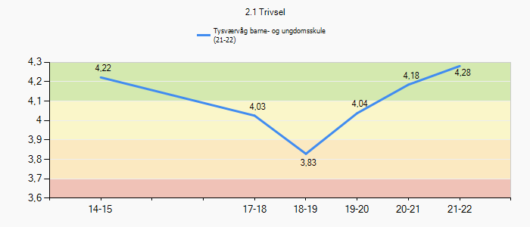
Støtte fra lærerne

Slide 14
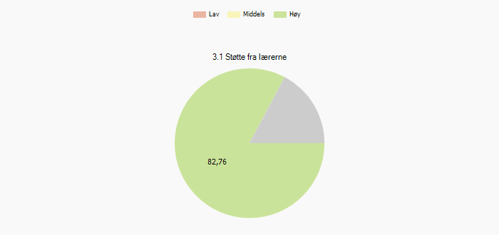
Utvalg | Nivå | Snitt | Grenseverdier
Tysværvåg barne- og ungdomsskule (21-22) | Grønn | 4,30 | 4,0 <= Grønn < 5,1 3,8 <= Gul < 4,0 3,6 <= Oransje < 3,8 1,0 <= Rød < 3,6

Slide 15
 | Alle | De fleste | Noen få | Bare en | Ingen | Snitt
Opplever du at lærerne dine bryr seg om deg? | 55 | 72 | 14 | - | - | 4,21
Opplever du at lærerne dine har tro på at du kan gjøre det bra på skolen? | 65 | 67 | 13 | 0 | 0 | 4,36
Opplever du at lærerne behandler deg med respekt? | 61 | 69 | - | - | 0 | 4,31
Når jeg har problemer med å forstå arbeidsoppgaver på skolen, får jeg god hjelp av lærerne | 60 | 73 | - | 0 | - | 4,32
Trives elevene på skolen vår? Hvordan vet vi det? Hva mer trenger vi å vite om elevenes trivsel?
Hva er vi gode på når det gjelder å skape gode relasjoner mellom elever og lærere? Hvorfor er vi gode på det?

Slide 16
Hva kan vi gjøre for at alle elevene skal ha et godt og trygt forhold til minst en voksen på skolen vår?
Ensomhet
Forskningen viser at ensomhet øker blant norske ungdommer. Ifølge resultatene fra PISA 2015 undersøkelsen, svarte nesten en av fem elever at de føler seg annerledes og ikke passer inn i skolen. I PISA 2015 svarte dobbelt så mange elever som i PISA 2003 enten at de føler seg ensomme på skolen eller at de føler at de blir holdt utenfor. Å føle seg ensom og utenfor sosialt går mot målet av å ha et godt psykososialt læringsmiljø og kan påvirke hele læringsløpet for en elev. Ifølge forskere fra NTNU er ensomhet den største årsaken til frafall i videregående skole. I en spørreundersøkelse fra over 2000 norske elever svarer mange at de dropper ut av videregående skole på grunn av ensomhet og mangel på venner (Frostad, Pijl, og Mjaavatn, 2014).
Elevundersøkelsen sier også noe om ensomhet i skolen.
Utvalg | Nivå | Snitt | Grenseverdier
Tysværvåg barne- og ungdomsskule (21-22) | Grønn | 4,28 | 4,1 <= Grønn < 5,1 3,9 <= Gul < 4,1 3,7 <= Oransje < 3,9 1,0 <= Rød < 3,7
 | Alltid | Ofte | Noen ganger | Sjelden | Aldri | Snitt
Har du noen medelever å være sammen med i friminuttene? | 116 | 18 | 12 | 0 | 0 | 4,71

Slide 17
Hvilke tiltak har vi satt i gang for å bygge relasjoner og vennskap mellom elevene? Har vi sett noen endringer?
Spekter, relasjonssirkler, læringspartner, hemmelig venn, bytte plass i klassen,
Hva mer kan vi gjøre for å hjelpe elevene som svarer at de ikke alltid har medelever å være sammen med? Tenk på hvem som kan hjelpe, hva de kan gjøre, når, hvor og hvor ofte.
Vennegrupper med kriterier. Alle kan være en god venn. Elevkvelder? Overnatting.
Mobbing

Slide 18
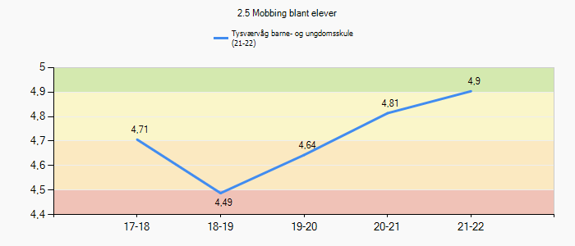
Et godt psykososialt miljø og et godt læringsmiljø forebygger mobbing. En forutsetning for å kunne skape et godt miljø er planmessig forebyggende arbeid. Alle elever har rett til et trygt og godt skolemiljø som fremmer helse, trivsel og læring. For å sikre elevene denne retten, har skolen en aktivitetsplikt etter oppll. § 9 A-4. Formålet med denne aktivitetsplikten er å sikre at skolene handler raskt og riktig når en elev ikke har det trygt og godt på skolen. Skolens aktivitetsplikt er delt i fem handlingsplikter. Alle som arbeider på skolen har plikt til å følge med, gripe inn og varsle hvis de får mistanke om eller kjennskap til at en elev ikke har et trygt og godt skolemiljø. Skolen har plikt til å undersøke og sette inn egnede tiltak som sørger for at eleven får et trygt og godt skolemiljø. Analyser av Elevundersøkelsen viser at skoler som strever mye med mobbing har lavere læringsresultater. Høsten 2016 ble spørsmålene om mobbing revidert, derfor har vi mindre historikk. Men spørsmålene er i følge Utdanningsdirektoratet så mye bedre egnet til å analysere mobbing at det er verdt kostnaden i tapt historikk.

Slide 19
Mobbing blant elever
Utvalg | Nivå | Snitt | Grenseverdier
Tysværvåg barne- og ungdomsskule (21-22) | Grønn | 4,90 | 4,9 <= Grønn < 5,1 4,7 <= Gul < 4,9 4,5 <= Oransje < 4,7 1,0 <= Rød < 4,5
 | Ikke i det hele tatt | En sjelden gang | 2 eller 3 ganger i måneden | Omtrent 1 gang i uken | Flere ganger i uken | Snitt
Er du blitt mobbet av andre elever på skolen de siste månedene? | 133 | - | - | 0 | 0 | 4,90
Trygt miljø

Slide 20
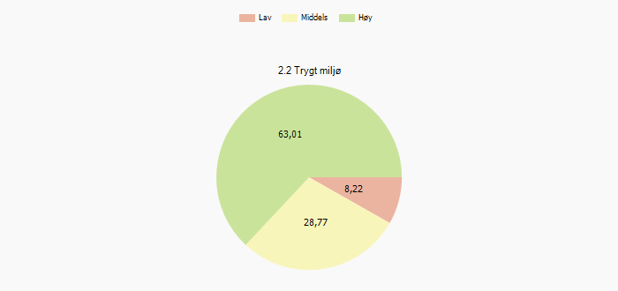
Utvalg | Nivå | Snitt | Grenseverdier
Tysværvåg barne- og ungdomsskule (21-22) | Gul | 4,05 | 4,1 <= Grønn < 5,1 3,9 <= Gul < 4,1 3,7 <= Oransje < 3,9 1,0 <= Rød < 3,7

Slide 21
 | Alle | De fleste | Noen få | Bare en | Ingen | Snitt
Reagerer de voksne på skolen når noen sier eller gjør noe ubehagelig/ekkelt mot en elev? | 58 | 66 | 14 | - | - | 4,19
 | Helt enig | Litt enig | Verken uenig eller enig | Litt uenig | Helt uenig | Snitt
Hvis det er noe som plager meg, så kan jeg snakke med noen i klassen min | 81 | 31 | 22 | - | - | 4,26
Hvilke inntrykk får vi av å se på disse resultatene? Hva er overraskende? Hva er ikke overraskende?

